Slide 1
Chương 4. GIẢI QUYẾT VẤN ĐỀ VÀ RA QUYẾT ĐỊNH

Slide 2
Mục tiêu
Sau khi học xong phần này, sinh viên có thể:
Thường xuyên giải quyết các nhiệm vụ học tập được giao theo hướng top-down và luôn chú ý đến các ràng buộc của vấn đề;

Slide 3
Vấn đề
Khái niệm
Phân loại
Giải quyết vấn đề: 6 bước
Bước 1: Xác định vấn đề: Nhận diện đúng vấn đề cần giải quyết
Biết cách đặt câu hỏi
Thừa nhận vấn đề
Phát biểu mô tả vấn đề: Biết cách mô tả vấn đề đang phải đối mặt sẽ giúp ta dễ dàng hơn trong việc truy tìm vấn đề thực sự dẫn đến sự việc này
Bước 2: Tìm hiểu nguyên nhân: Xác định đúng những nguyên nhân tạo ra vấn đề đó
Tập hợp dữ liệu
Xác định phạm vi
Phương pháp tìm nguyên nhân: Dùng nguyên tắc 5W1H
Bước 3: Lập sơ đồ giải pháp: Tìm ra được nhiều các giải pháp thiết thực và khả thi để giải quyết vấn đề đó
Bước 4: Lựa chọn phương án tối ưu: Ra quyết định để lựa chọn một giải pháp phù hợp có thể giải quyết được vấn đề đặt ra (dựa vào lợi ích, nguồn lực, thời gian, tính khả thi, rủi ro, khía cạnh đạo đức khi thực thi.) Có thể lập bảng ma trận để ra quyết định
Bước 5: Lập kế hoạch để giải quyết vấn đề
Bước 6: Giám sát và đánh giá
Giải quyết vấn đề trong máy tính điện tử
Hiểu vấn đề
Xây dựng mô hình
Phát triển thuật toán
Xây dựng chương trình
Kiểm thử chương trình
Đánh giá các giải pháp
Một số công cụ và kỹ thuật giải quyết vấn đề

Slide 4
Nội dung
Vấn đề
Giải quyết vấn đề:
Giải quyết vấn đề trong máy tính điện tử
Một số công cụ và kỹ thuật giải quyết vấn đề

Slide 5
Vấn đề
Khái niệm
Phân loại
HOME

Slide 6
Vấn đề
Khái niệm
Vấn đề được mô tả là những tình huống không chắc chắn hoặc khó hiểu, một cái gì đó khó kiểm soát và gây gián đoạn sự tiến triển bình thường, một câu đố hoặc một điều bí ẩn, một nhiệm vụ khó thực thi
HOME

Slide 7
Vấn đề
Phân loại
Phân loại theo độ khó của vấn đề
Vấn đề đơn giản
Vấn đề phức tạp
Phân loại theo dạng của vấn đề
Vấn đề sai lệch
Vấn đề hoàn thiện
Phân loại theo quan điểm khác
Vấn đề trước mắt
Vấn đề dự báo
Vấn đề suy diễn
HOME

Slide 8
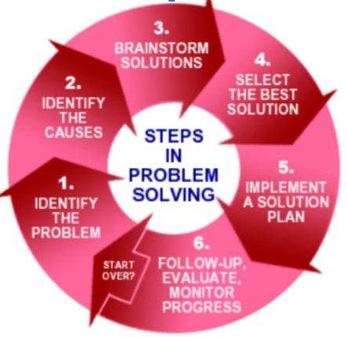
Giải quyết vấn đề:
https://synoptek.com/insights/it-blogs/10-challenges-every-software-product-developer-faces/
https://www.estuate.com/company/blog/5-most-commonly-faced-software-development-challenges
HOME

Slide 9
Giải quyết vấn đề:
Bước 1: Xác định vấn đề: Nhận diện đúng vấn đề cần giải quyết.
Bước 2: Tìm hiểu nguyên nhân: Xác định đúng những nguyên nhân tạo ra vấn đề đó.
Bước 3: Lập sơ đồ giải pháp: Tìm ra được nhiều các giải pháp thiết thực và khả thi để giải quyết vấn đề đó.
Bước 4: Lựa chọn phương án tối ưu: Ra quyết định để lựa chọn một giải pháp phù hợp có thể giải quyết được vấn đề đặt ra (dựa vào lợi ích, nguồn lực, thời gian, tính khả thi, rủi ro, khía cạnh đạo đức khi thực thi.) Có thể lập bảng ma trận để ra quyết định.
Bước 5: Lập kế hoạch để giải quyết vấn đề.
Bước 6: Giám sát và đánh giá.
HOME

Slide 10
Giải quyết vấn đề:
Bước 1: Xác định vấn đề: Nhận diện đúng vấn đề cần giải quyết.
Biết cách đặt câu hỏi
Thừa nhận vấn đề
Phát biểu mô tả vấn đề: Biết cách mô tả vấn đề đang phải đối mặt sẽ giúp ta dễ dàng hơn trong việc truy tìm vấn đề thực sự dẫn đến sự việc này
HOME

Slide 11
Giải quyết vấn đề:
Bước 2: Tìm hiểu nguyên nhân: Xác định đúng những nguyên nhân tạo ra vấn đề đó.
Tập hợp dữ liệu
Xác định phạm vi vấn đề
Phương pháp tìm nguyên nhân vấn đề (nguyên tắc 5W1H)
HOME

Slide 12
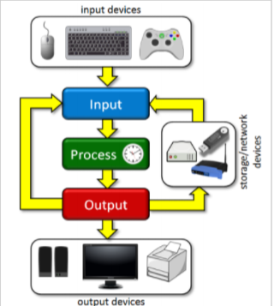
Giải quyết vấn đề trong máy tính điện tử
Hiểu vấn đề
Xây dựng mô hình
Phát triển thuật toán
Viết chương trình
Kiểm thử chương trình
Đánh giá giải pháp

Slide 13
Giải quyết vấn đề trong máy tính điện tử
Ví dụ: Tính trung bình điểm của các Sinh viên trong một lớp học
Input: Nhập tất cả điểm của Sinh viên từ bàn phím hoặc đọc điểm từ file
Process: Lấy tất cả điểm số, cộng tất cả điểm và tính trung bình điểm của điểm sinh viên.
Output: Xuất điểm ra màn hình, máy in

Slide 14
Giải quyết vấn đề trong máy tính điện tử
Hiểu vấn đề
Dữ liệu/ thông tin đầu vào có sẵn là gì?
Nó biểu diễn như thế nào?
Định dạng của nó là gì?
Chúng ta có tất cả dữ liệu mà chúng ta cần xử lý?
Thông tin đầu ra (output) mà chúng ta cần xuất là gì?
Chúng ta muốn kết quả trả về ở dạng nào text, picture, graph
Chúng ta cần phải tính toán những gì?
…

Slide 15
Giải quyết vấn đề trong máy tính điện tử
Xây dựng mô hình
Average = (x₁ + x₂ + x₃ + … + x_{n})/n

Slide 16
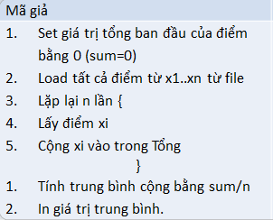
Giải quyết vấn đề trong máy tính điện tử
Phát triển thuật toán
Begin
S=0, i=0
Load x1…xn
i < n
Y
i=i+1
S=S+x_{i}
N
AVG = S/n
xuất AVG
End

Slide 17
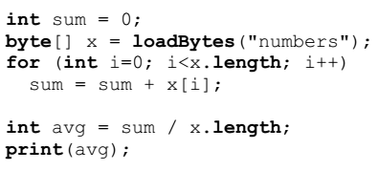
Giải quyết vấn đề trong máy tính điện tử
Viết chương trình

Slide 18
Giải quyết vấn đề trong máy tính điện tử
Kiểm thử chương trình
Bugs là những vấn đề/ lỗi trong một chương trình mà nó xảy ra làm ngừng chương trình hoặc đưa ra kết quả sai hoặc không mong đợi
Để tìm ra những bug, chúng ta phải test chương trình với nhiều test case.
Để kiểm tra đầy đủ các trường hợp xảy ra chúng ta phải nhập dữ liệu vào đầy đủ các trường hợp của dữ liệu để kiểm tra chương trình.

Slide 19
Giải quyết vấn đề trong máy tính điện tử
Đánh giá giải pháp

Slide 20
Một số công cụ và kỹ thuật giải quyết vấn đề
Biểu đồ nhân quả (kỹ thuật xương cá)
Sáu chiếc mũ tư duy
Não công (Brainstorming)

Slide 21
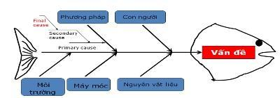
Một số công cụ và kỹ thuật giải quyết vấn đề
Biểu đồ nhân quả (kỹ thuật xương cá)

Slide 22
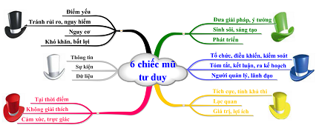
Một số công cụ và kỹ thuật giải quyết vấn đề
Sáu chiếc mũ tư duy

Slide 23

Một số công cụ và kỹ thuật giải quyết vấn đề
Não công (Brainstorming)

Slide 24
Bài tập
Nêu quy trình giải quyết vấn đề:
Khi phát hiện máy tính của chúng ta bị mất hết dữ liệu từ ổ đĩa cứng.
Tìm số lớn nhất của dãy n số nguyên.

